Slide 1

2.2. Metais e não metais
M24

Slide 2
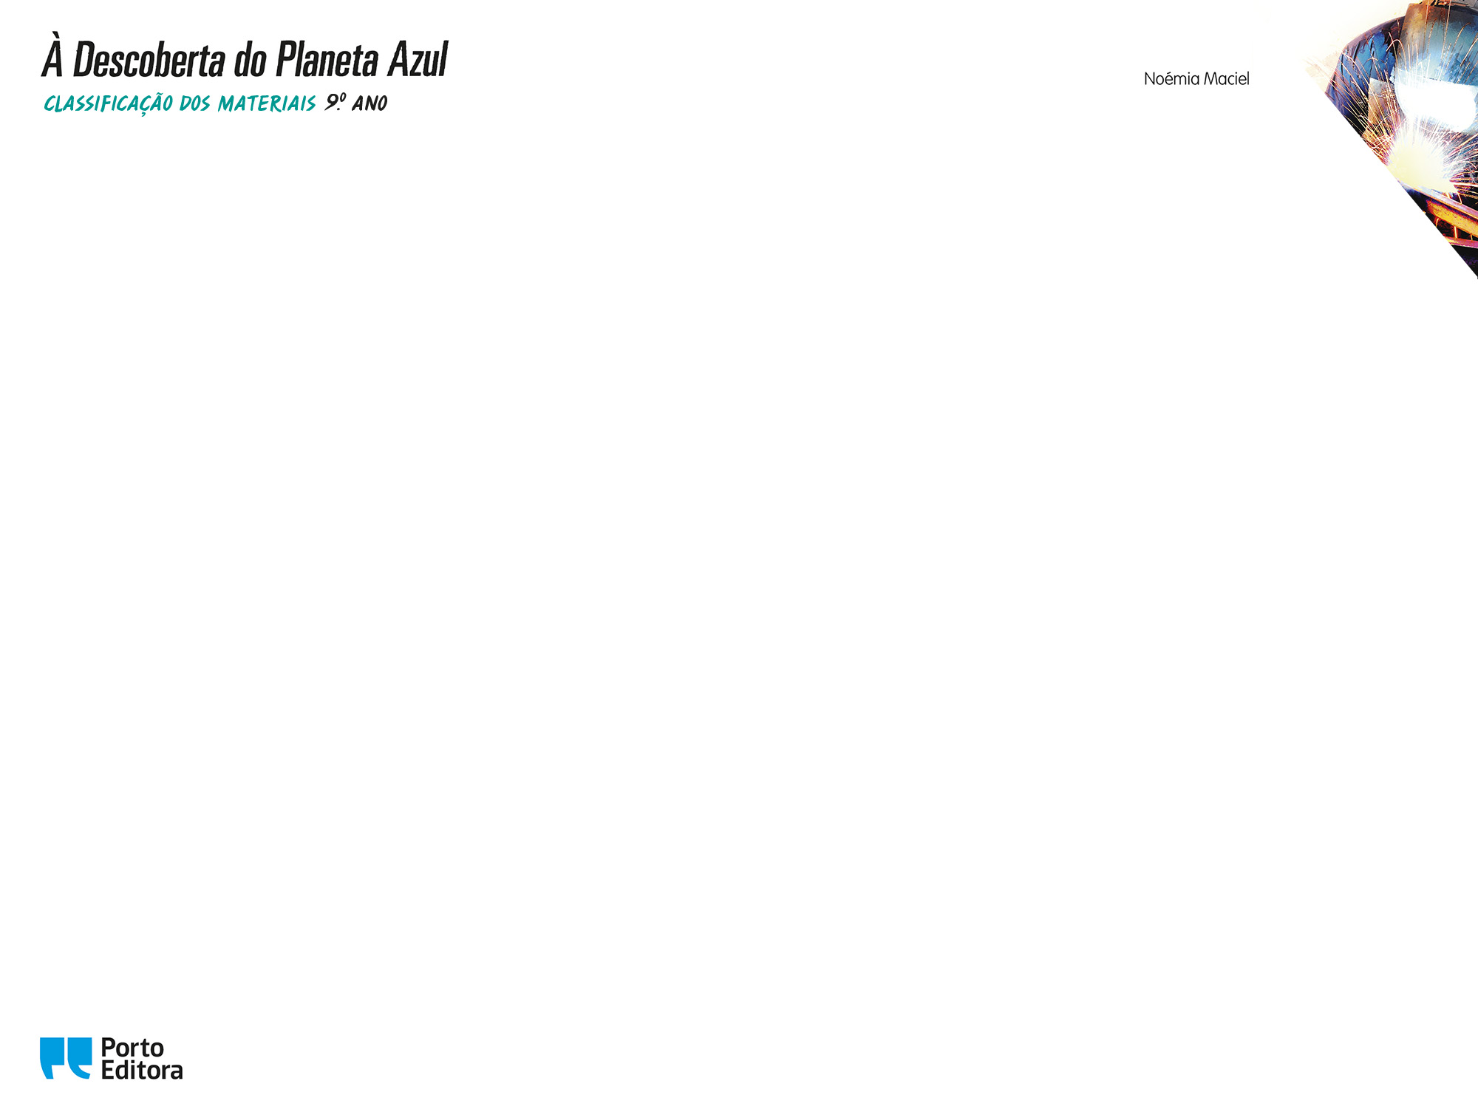
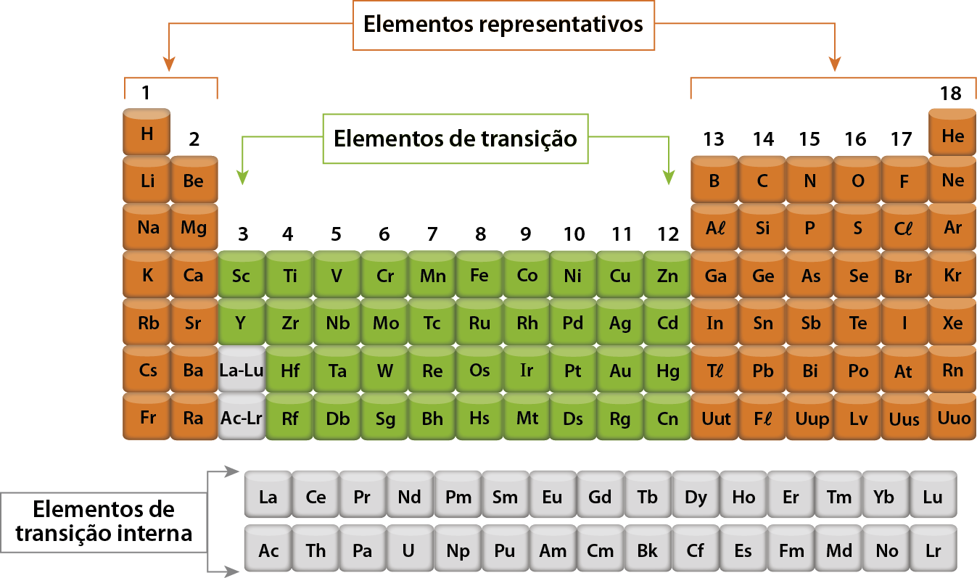
A organização da Tabela Periódica
Vimos que os elementos químicos podem ser classificados em elementos representativos e elementos de transição.
M24

Slide 3
Metais e não metais
Os elementos químicos podem também ser classificados em:
• Metais – elementos localizados à esquerda na Tabela Periódica. A maioria dos elementos são elementos metálicos.
• Não metais – elementos localizados à direita na Tabela Periódica. O hidrogénio é o único não metal que se encontra localizado à esquerda na Tabela Periódica.
• Semimetais – elementos localizados na Tabela Periódica entre os metais e os não metais, como, por exemplo, o silício, Si, e o germânio, Ge.
M24

Slide 4
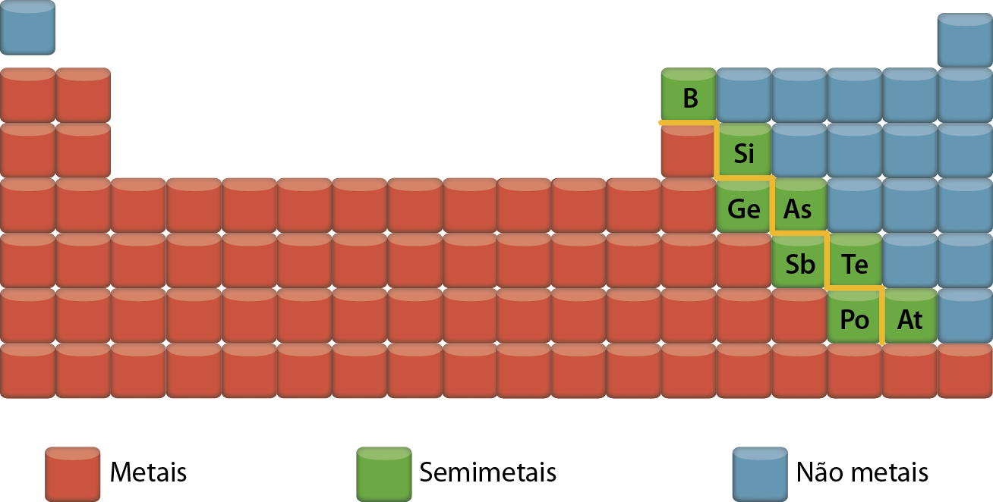
Metais e não metais
Os elementos químicos podem ser classificados em metais, não metais e semimetais:
M24

Slide 5
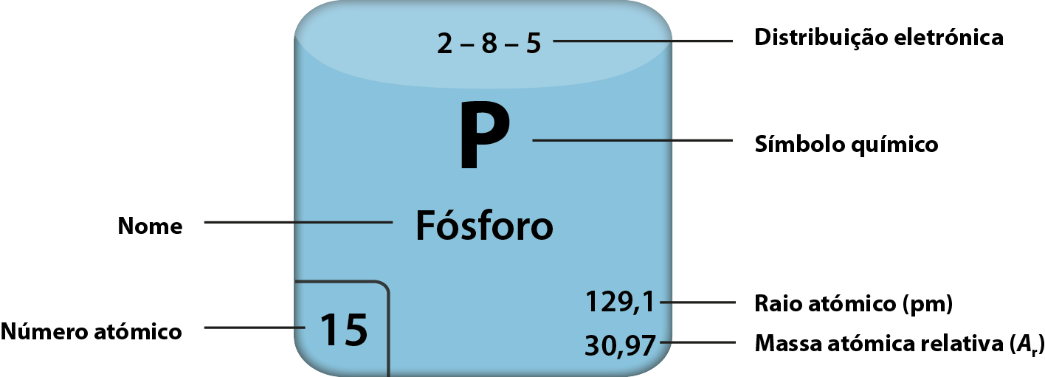
Propriedades dos elementos e das substâncias
elementares na Tabela Periódica
Há Tabelas Periódicas que trazem informação relativa aos elementos químicos e também às substâncias elementares correspondentes.
• Um elemento químico é caracterizado por átomos com o mesmo número atómico.
Informações que constam na Tabela Periódica, como, número atómico, massa atómica relativa, raio atómico e distribuição eletrónica,
dizem respeito ao elemento químico. São propriedades atómicas do
elemento.
M24

Slide 6
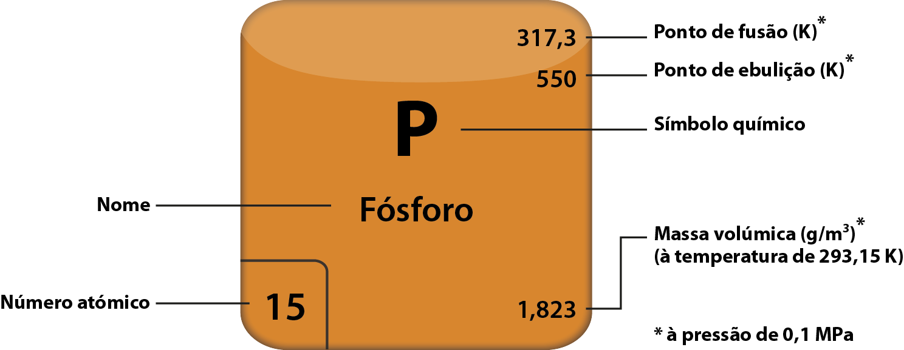
Propriedades dos elementos e das substâncias
elementares na Tabela Periódica
• Uma substância elementar é uma substância formada por átomos de um só elemento. Informações que constam na Tabela Periódica, como, por exemplo, ponto de fusão, ponto de ebulição e massa volúmica são propriedades físicas das substâncias elementares correspondentes.
M24

Slide 7
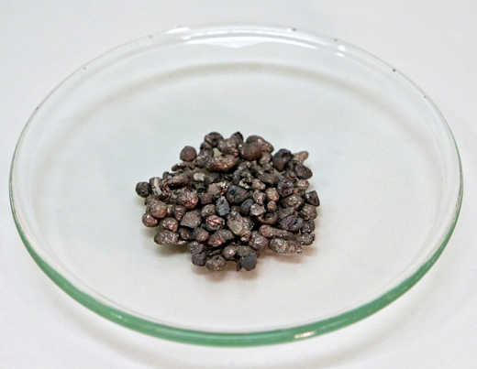
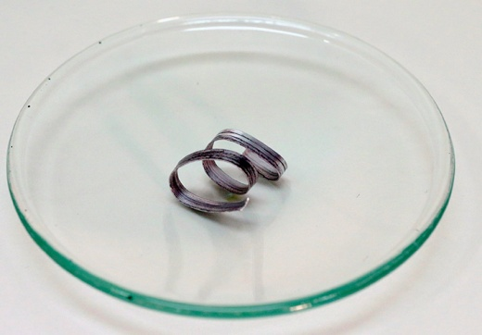
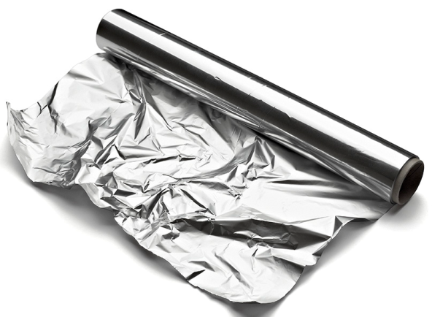
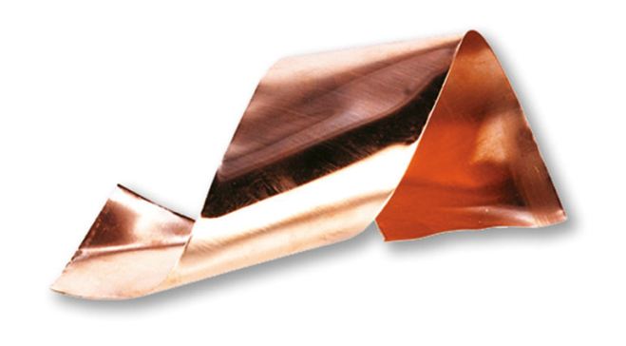
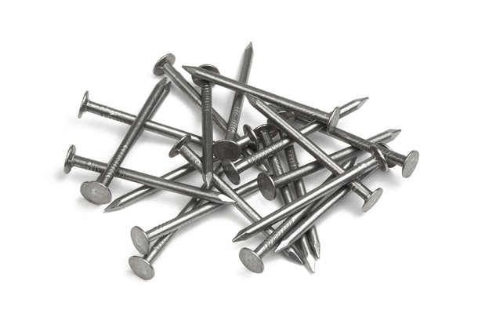
Propriedades dos metais
No dia a dia, quando falamos em metais referimo-nos às substâncias elementares formadas por um só elemento metálico.
Nestas substâncias, os átomos organizam-se em estruturas gigantes de átomos.
Na figura, podemos ver alguns metais.
M24

Slide 8
Algumas propriedades físicas dos metais
Propriedades físicas
• São quase todos sólidos à temperatura ambiente. O mercúrio é, por exemplo, uma exceção;
• Têm densidades relativamente altas;
• Têm brilho metálico (quando não oxidados);
• Apresentam elevada condutividade elétrica, sendo, portanto, bons condutores da corrente elétrica;
• Apresentam elevada condutividade térmica, sendo, portanto, bons condutores térmicos;
M24

Slide 9
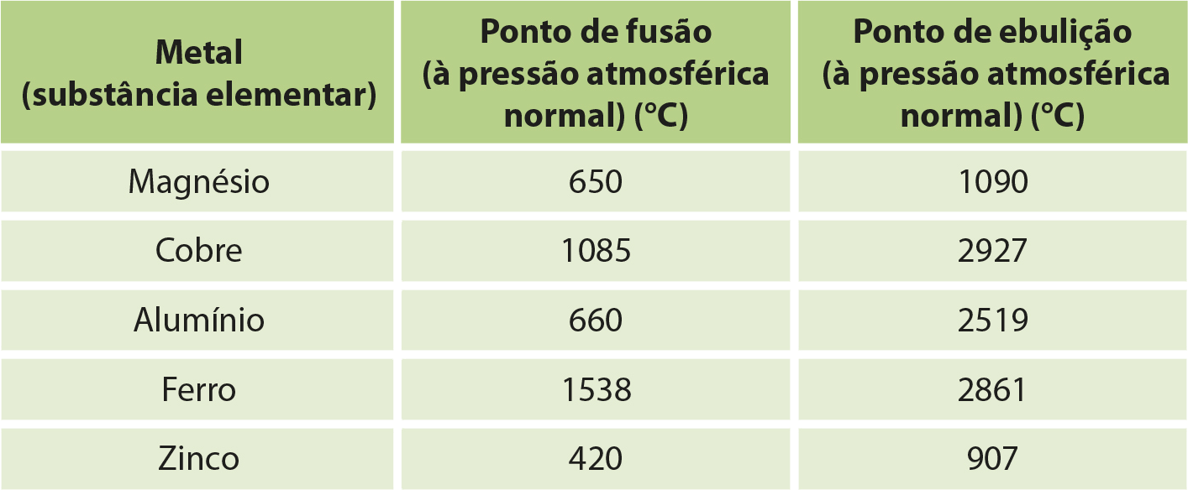
Algumas propriedades físicas dos metais
Propriedades físicas
• Têm pontos de fusão e de ebulição elevados (tabela 10);
Tabela 10
M24

Slide 10
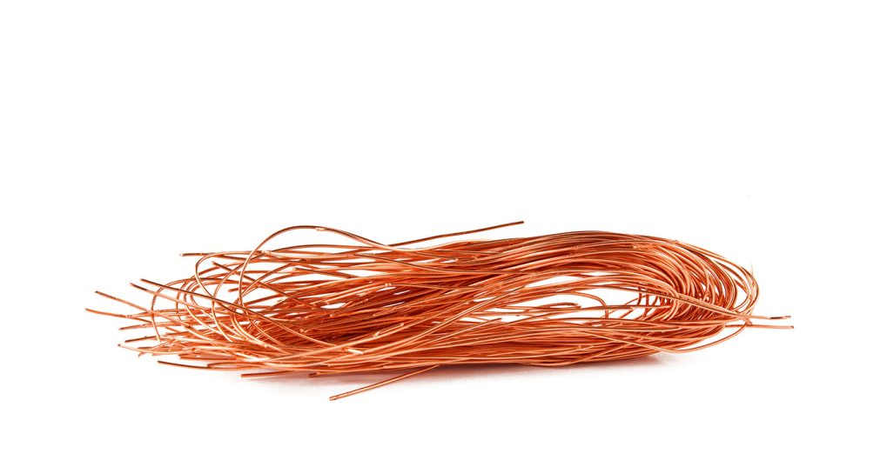

Algumas propriedades físicas dos metais
Propriedades físicas
• São maleáveis (formam lâminas flexíveis) e dúcteis (podem ser reduzidos a fios).
M24

Slide 11
Algumas propriedades químicas dos metais
Propriedades químicas
• Os metais são, em geral, muito reativos;
• Nas reações de combustão de metais, formam-se óxidos;
• Os óxidos de metais são compostos iónicos, sólidos à temperatura ambiente;
• Os óxidos de metais originam soluções aquosas básicas ou alcalinas;
• Os metais originam normalmente iões positivos ou catiões, mais estáveis do que os respetivos átomos.
M24

Slide 12
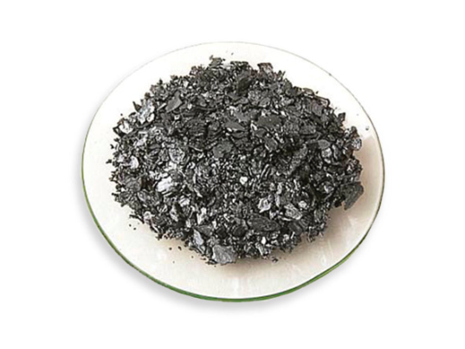
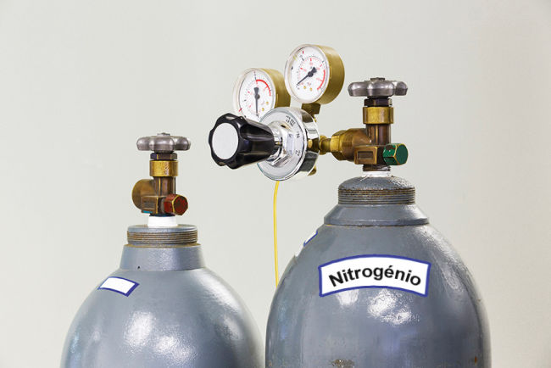

Propriedades dos não metais
No dia a dia, quando falamos em não metais, referimo-nos às substâncias elementares formadas por um só elemento não metálico.
Há substâncias não metálicas constituídas por átomos isolados, como, por exemplo, o hélio, outras por átomos em estruturas gigantes, como o diamante e a grafite, e outras por moléculas, como o enxofre ou o iodo. Na figura, podemos ver alguns não metais.
Iodo
Hélio
Nitrogénio
M24

Slide 13
Algumas propriedades físicas dos não metais
Propriedades físicas
• À temperatura ambiente, uns são sólidos, outros líquidos e outros gases;
• Têm densidades muito diferentes e, em geral, menores do que as densidades dos metais;
• São, geralmente, maus condutores da corrente elétrica
(a grafite é uma exceção, pois é boa condutora);
• São maus condutores térmicos;
• Quando se encontram no estado sólido, são quebradiços;
• Em geral, têm pontos de fusão e de ebulição baixos.
M24

Slide 14
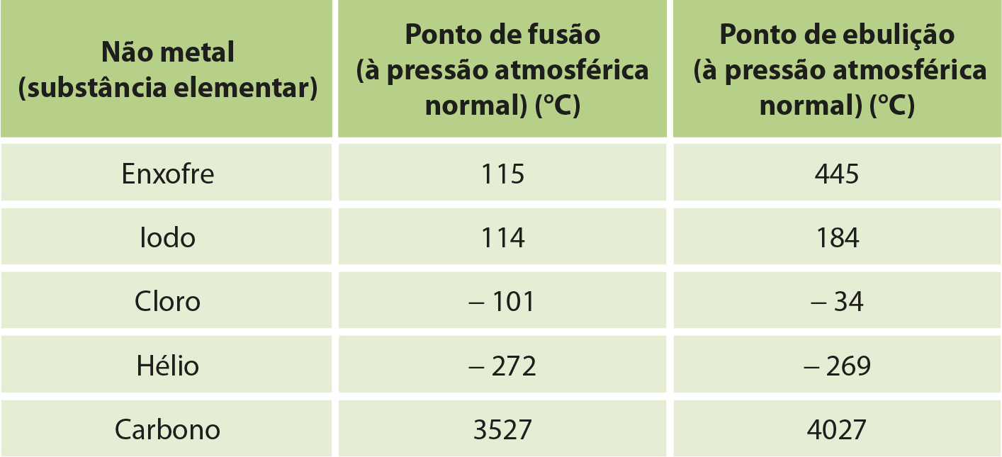
Algumas propriedades físicas dos não metais
Propriedades físicas
• Em geral, têm pontos de fusão e de ebulição baixos (tabela 11).
Tabela 11
M24

Slide 15
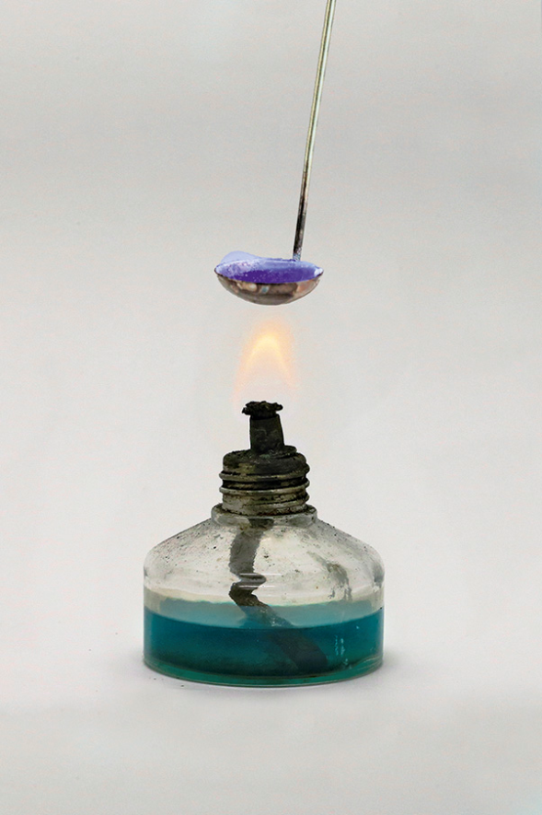
Algumas propriedades químicas dos não metais
Propriedades químicas
• Há não metais que são pouco reativos, mas outros, como o oxigénio e o cloro, são muito relativos;
• Nas reações de combustão de não metais formam-se óxidos;
• Os óxidos de não metais originam soluções aquosas ácidas;
• Os não metais originam normalmente iões negativos ou aniões, mais estáveis que os respetivos átomos.
M24

Slide 16
Síntese de conteúdos
• Os elementos químicos podem também ser classificados em metais e não metais.
• Na Tabela Periódica encontramos informação relativa aos elementos químicos e às substâncias elementares correspondentes.
• O número atómico, a massa atómica relativa, o raio atómico e a distribuição eletrónica são propriedades atómicas do elemento.
• O ponto de fusão, o ponto de ebulição e a massa volúmica são propriedades físicas das substâncias elementares.
M24

Slide 17
Síntese de conteúdos
• Propriedades físicas dos metais – são quase todos sólidos; são bastante densos; têm brilho metálico; apresentam elevada condutividade elétrica e condutividade térmica; têm pontos de fusão e de ebulição elevados e são maleáveis e dúcteis.
• Propriedades químicas dos metais – são, em geral, muito reativos; nas
reações de combustão formam óxidos que originam soluções aquosas básicas ou alcalinas. Os metais originam também iões positivos mais estáveis do que os respetivos átomos.
M24

Slide 18
Síntese de conteúdos
• Propriedades físicas dos não metais – à temperatura ambiente, uns são sólidos, outros líquidos e outros gases; têm densidades muito diferentes e, em geral, menores do que as dos metais; são maus condutores elétricos, exceto a grafite; são maus condutores térmicos; quando se encontram no estado sólido, são quebradiços e, em geral, têm pontos de fusão e de ebulição baixos.
• Propriedades químicas dos não metais – há não metais pouco reativos, mas outros, como o oxigénio e o cloro, são muito reativos; nas reações de combustão formam óxidos que originam soluções aquosas ácidas. Os não metais originam também iões negativos mais estáveis do que os respetivos átomos.
M24

